Slide 1
Обектно-ориентирано програмиране
Принципи и концепции

Slide 2
Обектно-ориентирано програмиране (ООП)
Наследник на процедурното (струкурно) програмиране.
Разчитаме на това, че всяка програма работи с данни, описващи предмети и явления от реалния живот.
Обектите описват характеристики (свойства) и поведения (методи).

Slide 3
Основни принципи на ООП
Наследяване (Inheritance)
Абстракция (Abstraction)
Капсулация (Encapsulation)
Полиморфизъм (Polymorphism)

Slide 4
Наследяване (Inheritance)
Транзитивност при наследяването – означава прехвърляне на взаимоотношенията. Ако клас куче наследява клас животно и ако клас питбул наследява клас куче, то клас питбул наследява клас животно.

Slide 5
Абстракция (Abstraction)
Абстракцията е възможност да се работи с нещо, което се знае как се използва, но не се знае как работи.
Не е нужно да се знае как работи една кафемашина вътрешно, важното е да знаем как да си направим желаното кафе.

Slide 6
Абстракция
В C# можем да направим един клас абстрактен, чрез ключовата дума abstract. Това означава, че класа не може да се инстанцира, т.е. не може да направим обект от такъв клас.
abstract class Creature {
….
}

Slide 7
Абстракция
В абстрактния клас може да се дефинират абстрактни методи.
Абстрактните методи могат да бъдат дефинирани само в абстрактни класове.
Абстрактните методи нямат тяло.
Абстрактните методи задължително трябва да се имплементират в класовете наследници.

Slide 8
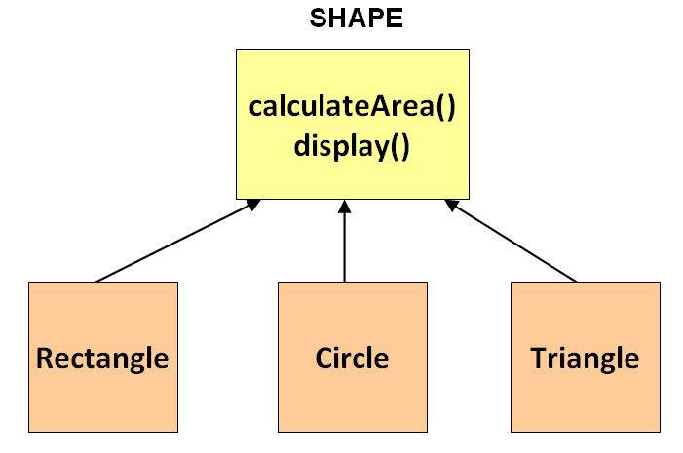
Демо – абстракция

Slide 9
Абстракция чрез интерфейси
Интерфейсът описва поведението на обектите или, това което те могат да правят – ролите, които трябва да изпълняват.
Ако имаме обект човек, то той може да има различни роли – автомонтьор (който може да оправя автомобили) или шофьор (който може да управлява автомобил) или родител (който може да отглежда деца).

Slide 10
Абстракция чрез интерфейси
В интерфейса може да има само декларации на методи и константи.
Декларация на метод = тип на метода + сигнатура на метода
Сигнатура на метода = името на метода + описание на параметрите (тип и последователност)
Интерфейса се нарича още договор (contract)
Интерфейси се имплементират с → :

Slide 11
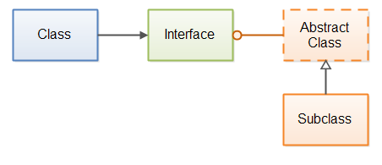
Демо - интерфейси

Slide 12
Капсулация (Encapsulation)
Ползва се за „скриване на информация“
Човекът, който пише кода, решава какво е скрито и какво да е публично.
Когато създаваме нашата йерархия от класове и интерфейси, трябва много внимателно да обмислим кое поле да направим публично и кое да остане скрито.

Slide 13
Полиморфизъм (Polymorphism)
Представлява свойството на обектите от един и същи тип да имат един и същи интерфейс, но с различна реализация на този интерфейс.
Различни неща или обекти могат да имат еднакъв интерфейс или да отговарят на едно и също (по наименование) съобщение и да реагират подходящо, в зависимост от природата или типа на обекта.

Slide 14
Полиморфизъм (Polymorphism)
Ако една птица получи съобщение „движи се бързо“, тя ще маха с крила и ще лети. Ако един лъв получи същото съобщение, той ще тича, използвайки краката си. И двете животни отговарят на една и съща молба по начини, които са подходящи за всяко от тях.
Накратко група от класове, които правят едно и също нещо по различни начини.
Полиморфизма е пряко свързан с Абстракцията.

Slide 15
Полиморфизъм (Polymorphism)
Един клас може да бъде деклариран като абстрактен без да има дори един абстрактен метод
Чист абстрактен клас – клас, в който няма нито един имплементиран метод

Slide 16
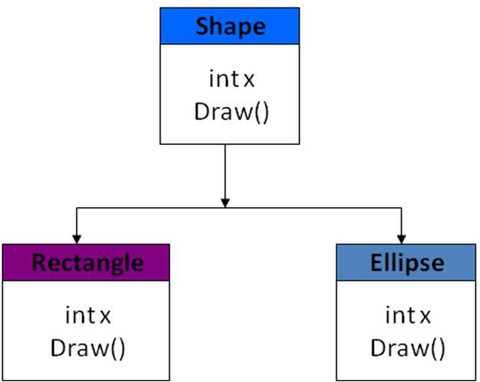
Демо - полиморфизъм

Slide 17
Виртуални методи
Метод, който може да се пренапише в някой от наследниците е виртуален.
В C# методите не са виртуални освен ако изрично да се декларират като такива.
Ако искаме да бъдат виртуални ги маркираме с ключовата дума virtual

Slide 18
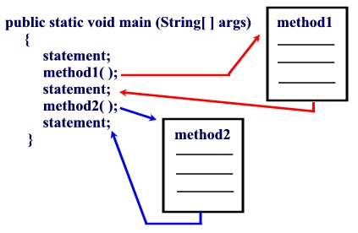
Демо – виртуални методи

Slide 19

Въпроси

